Slide 1
CES-28
Fundamentos de Engenharia de Software
Laboratório Lei de Demeter

Slide 2

Lei de Demeter
<principio do mínimo conhecimento>
“Quando você precisa que um cachorro ande, você dá a ordem para as pernas diretamente, ou para o cachorro? Obviamente que para o cachorro e este sabe o que precisa ser acionado para andar.”

Slide 3

Lei de Demeter
<principio do mínimo conhecimento>
Para todos os métodos que estão no objeto X somente podem se comunicar com :
  Métodos de X;
  Atributos de X;
  Parâmetros do próprio método; e
  Por objetos criados ou instanciados pelo próprio método.

Slide 4

Estudo de Caso
Sistema de Admissão
Baseado em “Law of Demeter Coding Violations & How to Fix Them” - Ajitesh Kumar
http://vitalflux.com/law-demeter-violations-fix/

Slide 5
Dado um Sistema de gestão de admissão em uma Universidade, onde:
School: É a classe que representa a Universidade onde um Applicant irá submeter seu requerimento;
ApplicationValidation: Responsável por validar uma application;
AdmissionApplicationDao: Responsável por persistir a solicitação da admissão no caso de a application ser aprovada;
ApplicationResult: Resultado de uma application submetida.
Applicant: Candidato a vaga.

Slide 6
Dada o código correspondente a classe Applicant
public class Applicant {
int id;
String nome;
double averageGrade = 0.0;
public ApplicationResult recordNewApplication(School school) {
ApplicationResult retResult = new ApplicationResult();
ApplicationValidation applicationValidation =school.getApplicationValidation();
ApplicationDao admissionApplicationDao =
school.getApplicationValidation().getApplicationDao();
ApplicationResult result = applicationValidation.validate(this);
if (result.isSuccess()) {
result = admissionApplicationDao.persist(this);
if (result.isSuccess()) {
retResult.setSuccess(true);
retResult.setMessage("Admission application successful");
school.register(this);
} else {
retResult.setMessage(result.getMessage());
}
} else {
retResult.setMessage(result.getMessage());
}
return retResult;
}

Slide 7

Atividade 1
Crie o diagrama de classes, mostrando as associações e dependências.
Simule as classes de forma que você consiga criar uma bateria de testes para a mesma?
  Obs1: Não é necessário criar os testes.
  Obs2: Dummy – Stub – Spy – Fake
De posse do princípio LoD, o que está errado?

Slide 8
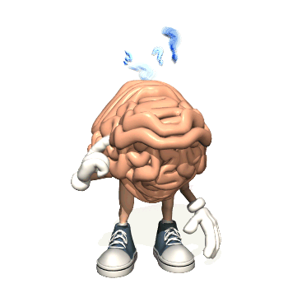
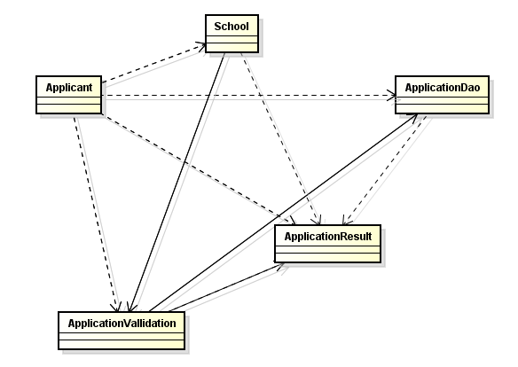
Código muito acoplado

Slide 9

São necessárias as dependências existentes entre Applicant e ApplicationValidation, ApplicationDao?
Será que Applicant pode se auto-aprovar em School (método register)?

Slide 10
Atividade 2
Usando a LoD, ajuste o código de forma a diminuir o acoplamento e resolver os problemas acima apresentados.

Slide 11
public class Applicant {
…
public ApplicationResult recordNewApplication(School school) {
ApplicationResult retResult = school.register(this);
return retResult;
}
…

Slide 12
public class School {
public ApplicationResult register(Applicant applicant) {
ApplicationResult retResult = new ApplicationResult();
ApplicationValidation applicationValidation = this.getApplicationValidation();
ApplicationDao admissionApplicationDao = this
.getApplicationValidation().getApplicationDao();
ApplicationResult result = applicationValidation.validate(applicant);
if (result.isSuccess()) {
result = admissionApplicationDao.persist(applicant);
if (result.isSuccess()) { // Note isSuccess()
retResult.setSuccess(true);
retResult.setMessage("Admission application successful");
} else {
retResult.setMessage(result.getMessage());
}
} else {
retResult.setMessage(result.getMessage());
}
return retResult;
}

Slide 13

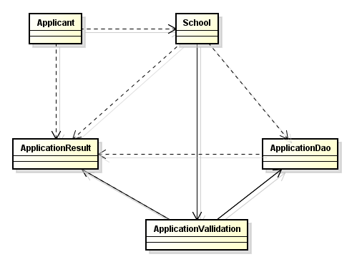
Depois
Antes

Slide 14
Atividade 3
Usando a LoD, ajuste o código de forma a diminuir o acoplamento e resolver os problemas acima apresentados.

Slide 15

Será que eu posso trazer para School a responsabilidade por persistir no banco com base no retorno da validação?
ApplicationDao admissionApplicationDao = this
.getApplicationValidation().getApplicationDao();

Slide 16
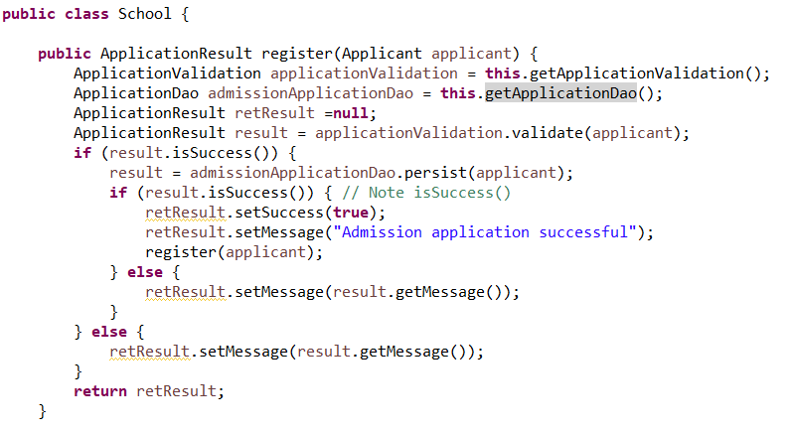
Não faz sentido Aplication Validation ser o responsável por passar o DAO.

Slide 17
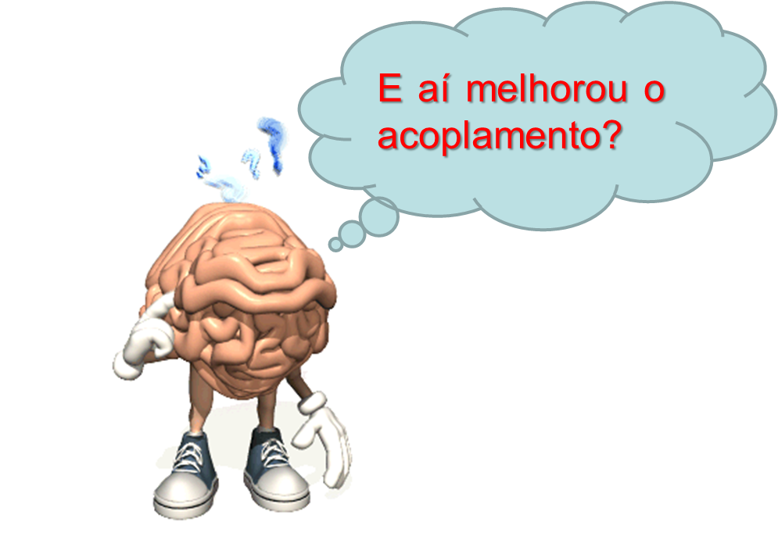
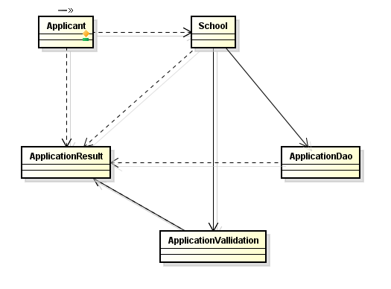
Depois
Antes

Slide 18
Atividade 4
Usando a LoD, ajuste o código de forma a diminuir o acoplamento e resolver os problemas acima apresentados.

Slide 19

Observe a classe ApplicationResult:
  Qual sua finalidade? Qual seu comportamento?
  Será que podemos fazer algo com ela de forma a minimizar o acoplamento?

Slide 20
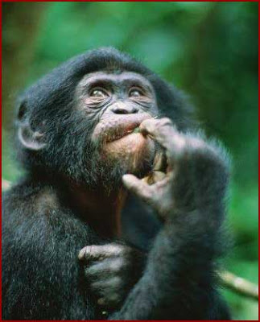
Que tal substituir ela por boolean e somente retornar-la quando do processamento final da Application?

Slide 21
public ApplicationResult register(Applicant applicant) {
ApplicationResult retResult = new ApplicationResult();
…
boolean result = applicationValidation.validate(applicant);
if (result) {
result = admissionApplicationDao.persist(applicant);
if (result) { // Note isSuccess()
retResult.setSuccess(true);
retResult.setMessage("Admission application successful");
} else {
retResult.setMessage("Admission application fail");
}
} else {
retResult.setMessage("Admission application fail");
}
return retResult;
}

Slide 22
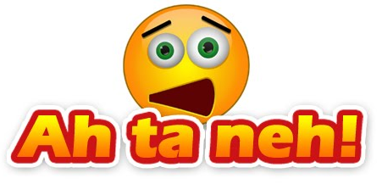
public ApplicationResult register(Applicant applicant) {
ApplicationResult retResult = new ApplicationResult();
…
boolean result = applicationValidation.validate(applicant);
if (result) {
result = admissionApplicationDao.persist(applicant);
if (result) { // Note isSuccess()
retResult.setSuccess(true);
retResult.setMessage("Admission application successful");
this.register(applicant);
} else {
retResult.setSuccess(false);
retResult.setMessage("Admission application fail");
}
} else {
retResult.setSuccess(false);
retResult.setMessage("Admission application fail");
}
return retResult;
}

Slide 23

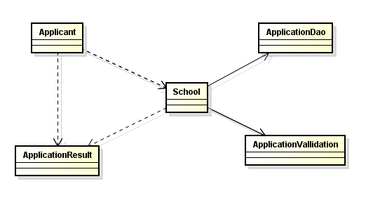

Slide 24

Antes
Depois

Slide 25
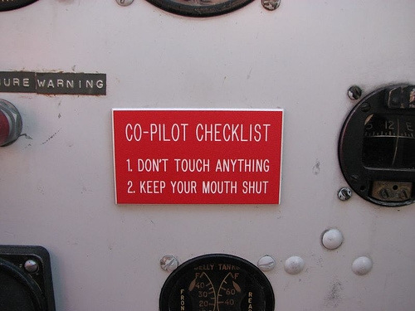
CheckList sintomas de mau cheiro
Counting Dots?
  getEmployee().getChildren().getBirthdays()
Too Many Wrapper Classes!
  Caso de ApplicationResult

Slide 26
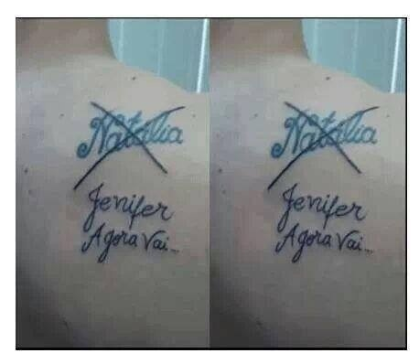
Agora vai!!!
Código mais manutenível;
Testes são mais simples e manuteníveis;
Código mais flexível, onde uma mudança em um atributo ou método não causa uma refatoração em cascata;
Modularização e reuso.

Slide 27

Dica de Leitura
http://www.ccs.neu.edu/research/demeter/demeter-method/LawOfDemeter/paper-boy/demeter.pdf

